Slide 1
Convolutional Neural Network
Kim Gwangho, Seo Youjung, Lee Hyunbin

Slide 2
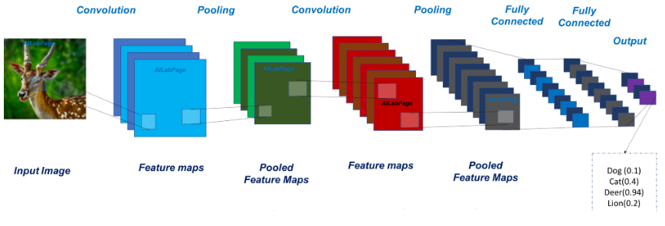
Table of Contents
What is Convolutional Neural Network?(1-5)
Feature Map(Filter, Stride, Padding, Output Size)
중간정리
Pooling(Max, Average Pooling)
ReLU, Training(경사하강법, Adam, SGD)
Structure Diagram
Code(Keras)
Source: mcai https://mc.ai

Slide 3
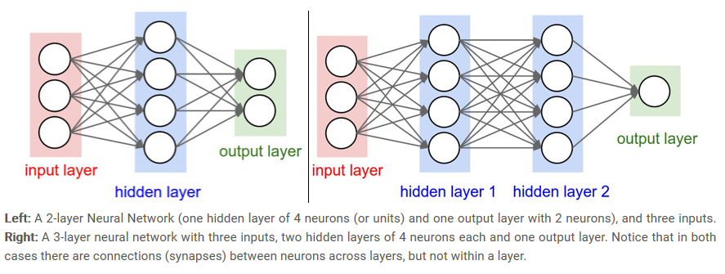
Regular Neural Network(Fully Connected Layer)
Connected with all of the adjacent neurons
Ignore spatial Image
Not applicable to colored image
Source: CS231n
http://cs231n.github.io/convolutional-networks/
Notes:
전체 이미지의 각 픽셀을 input layer에 입력하고 hidden layer를 통해 output layer로 출력됨.
input과 hidden layer가 100% 연결되어 있는 형태.(1:1관계라고 생각하면 될 듯)
이미지의 크기가 커질수록 파라미터의 개수가 기하급수적으로 증가.
모든 이미지를 1차원 데이터로 학습하기 때문에 데이터의 형상이 무시됨.

Slide 4
Convolutional Neural Network
0
1
2
3
4
5
1
0
6
7
8
0
1
Filter
Feature Map
Original Image
Notes:
첫번째 노드는 인풋 이미지의 일부에만 연결되어 있다.
형상을 유지하며 이미지를 3차원 데이터로 입력 받음.
특징을 추출하는 convolutional layer,와 가장 특징값만 선택하는 pooling layer로 구성

Slide 5
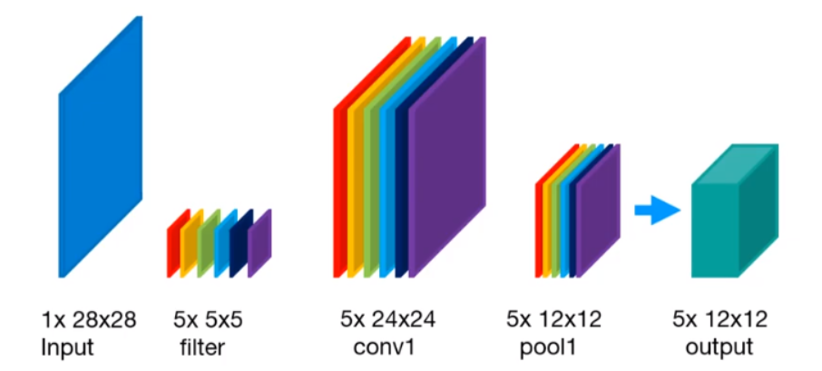
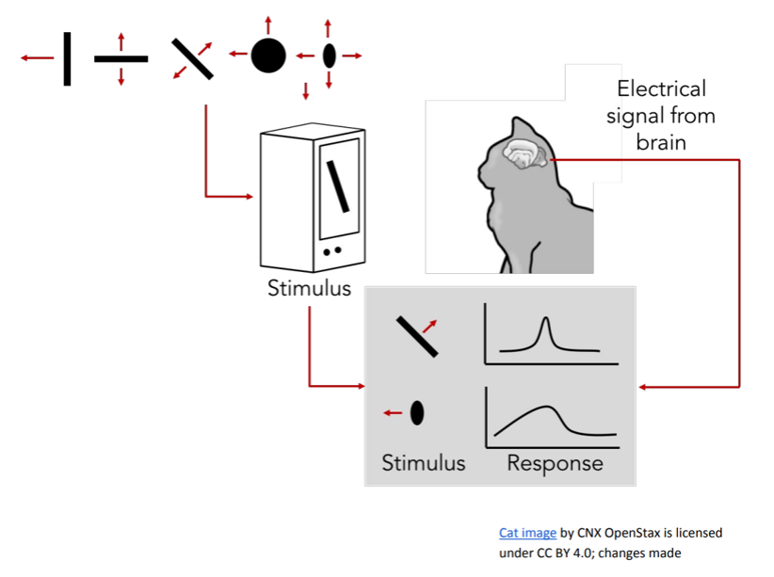
What is CNN?
Image is cut down to filters to be made as convolutional layers.
Each output is added altogether to make up a output result.
Hubel & Wiesel Experiment
Different cells respond to different stimulus of an image
i.e: cells that respond to edges, oriented edges, shapes.
Notes:
(위): input 이미지에서 filter를 이동시키면서 각 원소 값을 모두 곱하고 더해서 출력 연산을 수행.
각 Convolutional layer들은 pooling을 통해 특정 값만 남기고 나머지 값은 버림.
첫번째 레이어에서는 기본적인 값(수직/수평같은) 찾아내고 그 다음 레이어에서는 텍스쳐(결,질감), 마지막에는 사물의 클래스(개, 자동차)에 반응 함.
(아래)
고양이가 특정 모양에 대해서만 반응 한다(모서리에만 반응하는 뉴런, 가로 줄에만 반응하는 뉴런)
여기에서 아이디어 착안

Slide 6
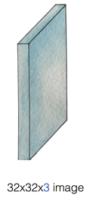
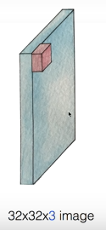
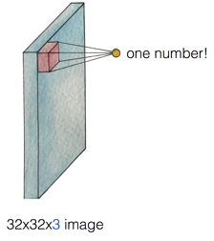
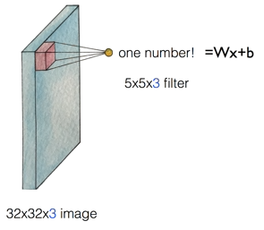

Filter
One variable from one filter is made that represent a part of an image.
In Wx+b, W indicate the filter 5x5x3 filter(using activation function)
Filter value = Wx1 + Wx2 + Wx3 + ··· + WxN + b + (ReLU Wx + b)
Filter value stays fixed throughout the entire process.
Notes:
이전의 신경망들은 모든 input 데이터들에 각각의 weights와 bias를 결정해줘야 했음. 한마디로 이미지 크기가 클수록 필요한 파라미터가 많아짐. CNN에서는 5x5에 대해서만 weights와 bias를 결정해주면 됨.
동일한 filter를 각 이미지 부분들에 적용함으로써 부분들에 특징이 있으면 값이 높게 나와 이미지 분석이 가능

Slide 7
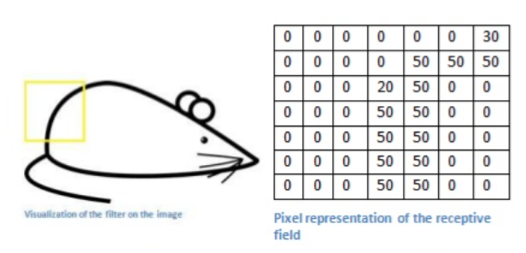
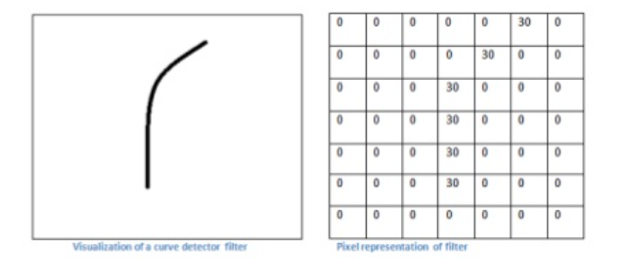
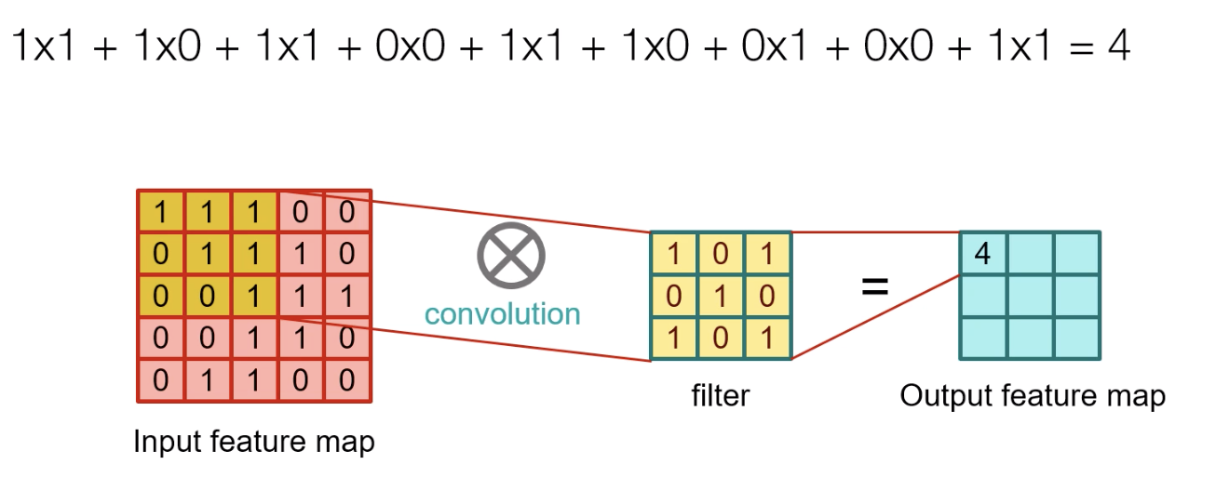
Filter
Feature Map
Filter is images which has the contents we’d like to detect.
Size of filter is determined by how much pixel we’d like to detect at once.
Notes:
Filter란 감지(detect)하고자 하는 부분에 대한 내용이 담긴 사각형.
필터의 각 원소가 이미지의 Feature map과 대응되는 원소와의 곱셈을 통해 feature map이 완성됨.

Slide 8
What happens when filter slides through the image?
Key idea is to observe parts of the image rather than the whole.
Feature map indicates distinctive feature of image (ex.sharpness, blue, edges)
Notes:
Filter는 이미지에 존재하는 일부분의 특징(ex. 뾰족함, 파란색 등등).
Filter가 이미지를 훑고 지나가면서 출력데이터를 얻음

Slide 9
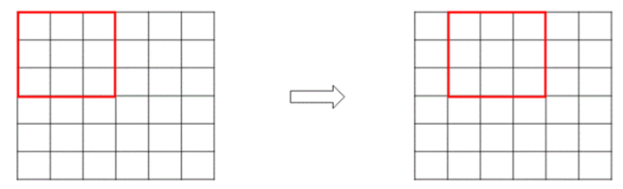
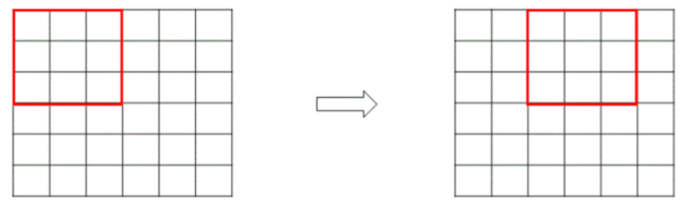
Stride = a value of how much we would like the filter to move(이동크기)
Filter = 3 x 3, Stride = 1
Filter = 3 x 3, Stride = 2
Notes:
Stride: 필터를 적용하는 위치의 간격. Stride가 1이면필터를 적용하는 윈도우가 1칸씩 이동.

Slide 10
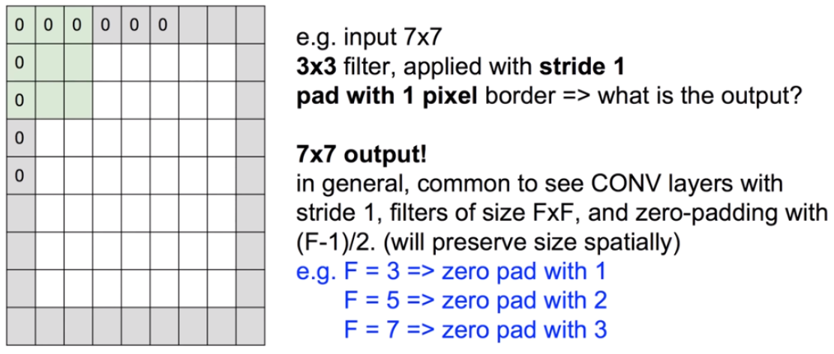
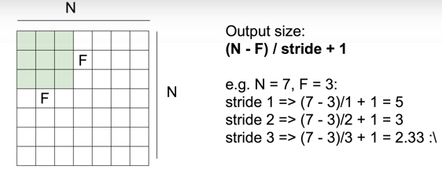
Padding
To try to preserve as much output as possible.
To identify the edges of the image
Output Size
7 x 7 input spatially
Assume 3 x 3 filter
= 5 x 5
Notes:
연산 전에 입력 데이터 주변을 특정값(보통 0)으로 채우는 기법.
출력 크기를 조정할 목적으로 사용.
합성곱 연산을 되풀이할 때마다 크기가 줄어들면 어느 시점에는 출력 크기가 1이 됨.
이를 막기 위해 사용.
추가로 이미지의 모서리를 구별하기 위해 사용.

Slide 11
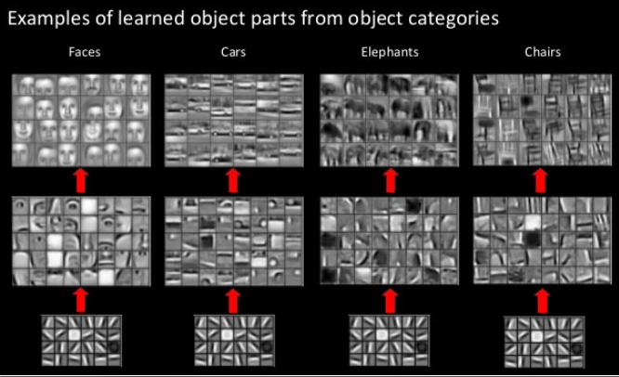
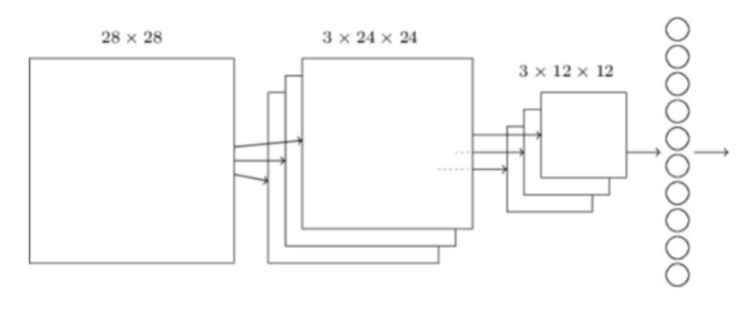
A set of convolutional layer and pooling layer are obtained of which the layer are able to identify the images.
https://www.youtube.com/watch?v=f0t-OCG79-U
Notes:
이미지는 convolutional layer + pooling layer을 통해 이미지를 분류.
Convolutional layer가 여러겹이 되고 레이어들을 여러개 사용함으로써 첫번째 레이어에서는 기본적인 값 (모서리,수직,수평) 찾아내고 그 다음 레이어에서는 텍스쳐(결,질감), 마지막에는 사물의 클래스(개, 자동차)에 반응 함.

Slide 12
Pooling
Pooling layers reduce the dimensions of the data by replacing data of specific area to representative value.
Reduction size of feature
Reduction amount of calculation
Notes:
풀링은 이미지 압축과 같다.
사이즈를 줄여서 계산량, 메모리, 시간을 아낄 수 있다.
출력 데이터를 입력으로 받아서 출력 데이터의 크기를 줄이거나 특정 데이터를 강조하는 용도

Slide 13
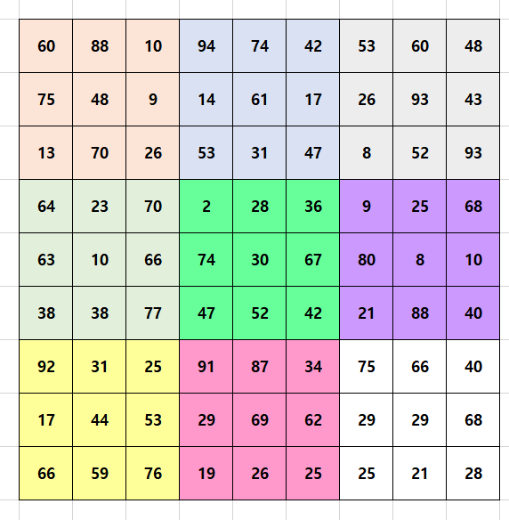
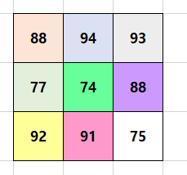
Max Pooling
Reduce dimension of the data by replacing maximum value of specific area.
Notes:
국소부분에 최댓값만 추려낸 풀링

Slide 14
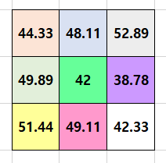
Average Pooling
Reduce dimension of the data by replacing average value of specific area.
Notes:
국소부분에 평균값만 추려낸 풀링

Slide 15
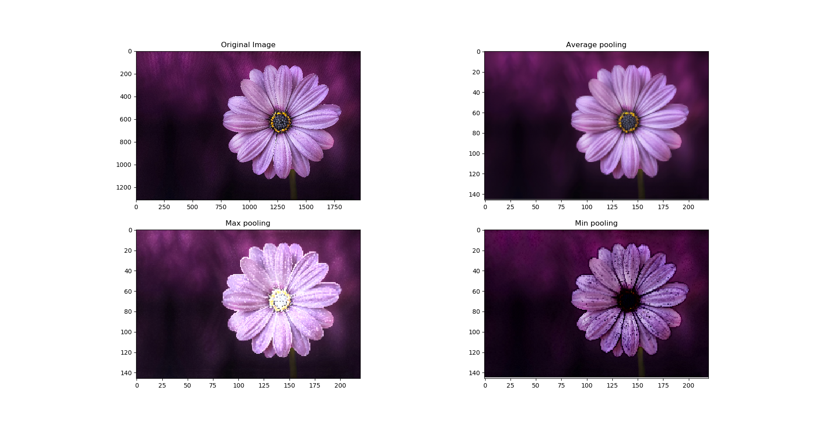
Average, Max and Min pooling of size 9x9 applied on an image
Notes:
이 사진은 이미지에 9x9풀링을 적용시켰을 때에 결과들이다. 밝을수록 숫자가 크고 어두울수록 숫자가 낮기 때문에 맥스와 민풀링이 이렇게 보인다.
잘보면 average풀링은 해상도가 낮아진 것을 확인할 수 있다.

Slide 16
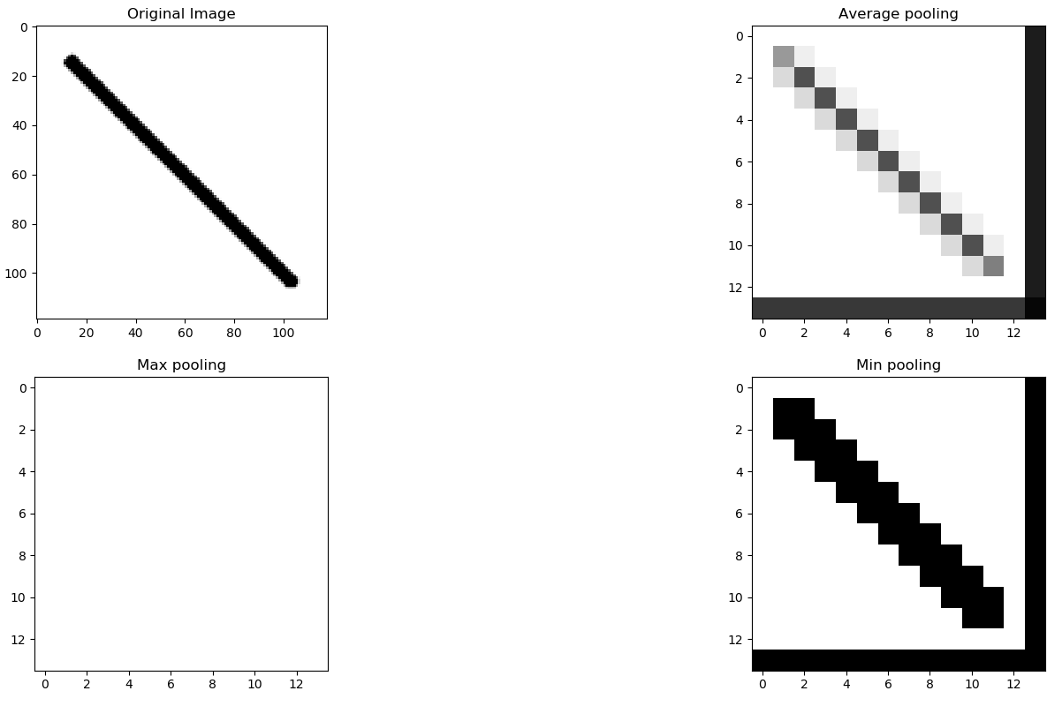
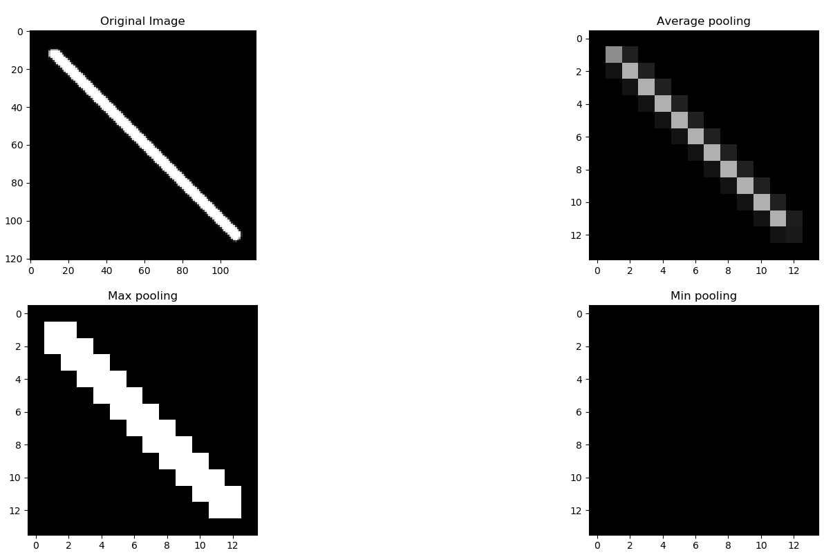
Min pooling gives better result for images with white background and black object
Max pooling gives better result for the images with black background and white object
Notes:
어떤 풀링을 쓰느냐가 분분한데, 주로 average풀링과, max(min)풀링을 사용한다. 때에 따라선 average풀링이 특징을 뿌옇게 하기 때문에 안좋을 수도 있다.

Slide 17
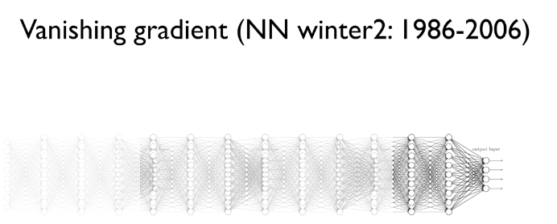
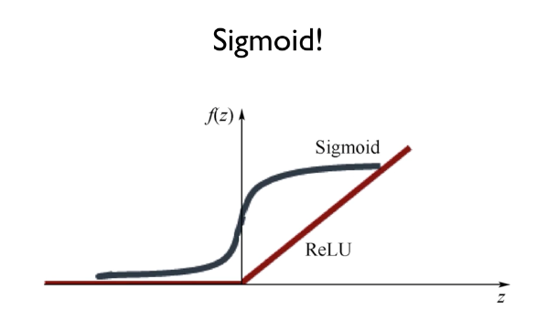
ReLU
To avoid Vanishing gradient
Notes:
CNN에서는 ReLU라는 활성함수를 주로 쓰는데, 기울기 소멸문제를 해결한 활성함수이다. Sigmoid에선 모든 값들이 0과 1사이로 줄어들기 때문에 이후에 나올 오차 역전파가 불가능하며, 학습도 잘 되지 않는다. 이를 위해 0보다 작은 곳에선 0이고 0보다 큰 값에서는 그 값이 그대로 나가는 ReLU함수를 사용한다.

Slide 18
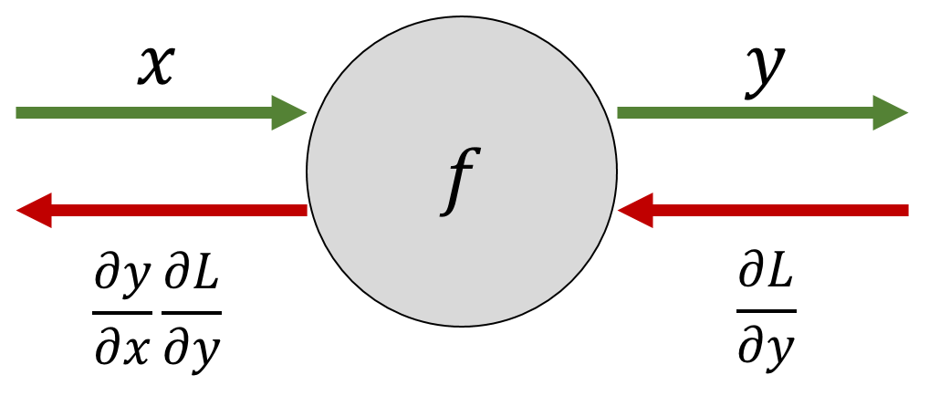
Backpropagation
Forward propagation
Backward propagation
Notes:
오차 역전파는 현재 값이 결과에 얼마나 큰 영향을 미치는지 기울기를 알기 위해 사용한다.
순전파가 초록색 역전파가 빨강색

Slide 19
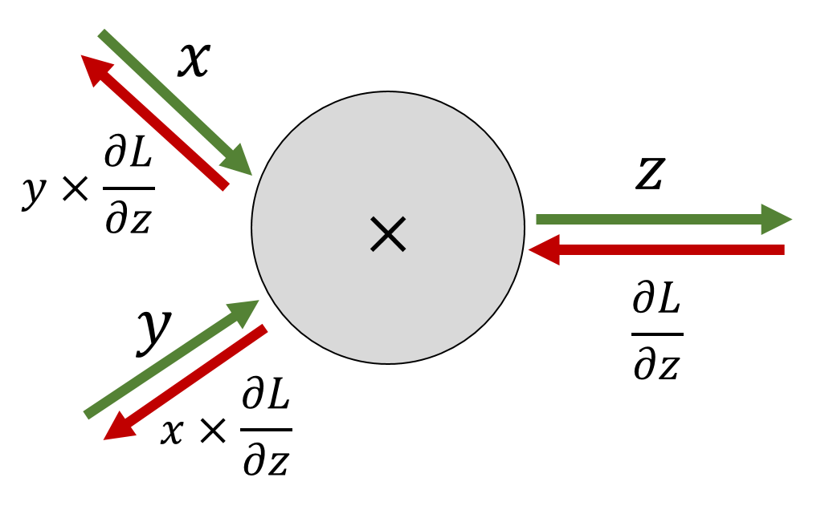
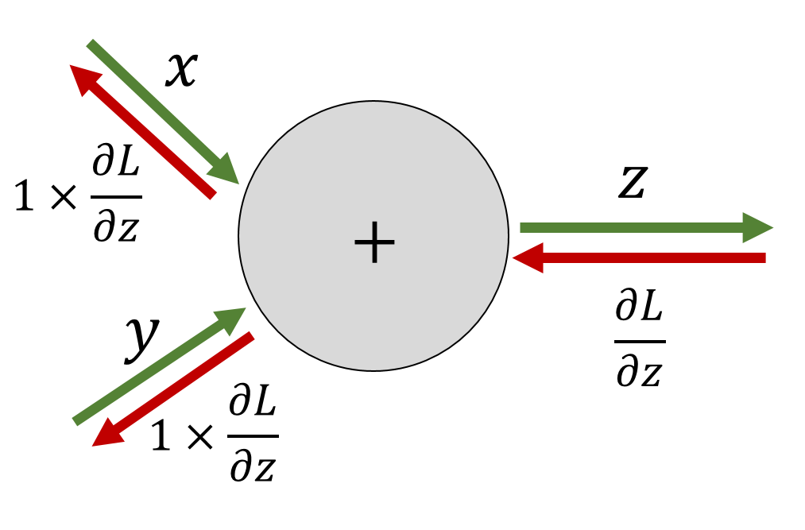
$$\frac{∂z}{∂x}=\frac{∂(xy)}{∂x}=y$$
$$\frac{∂z}{∂x}=\frac{∂(x+y)}{∂x}=1$$
$$z=xy$$
$$z=x+y$$
$$\frac{∂z}{∂y}=\frac{∂(xy)}{∂y}=x$$
$$\frac{∂z}{∂y}=\frac{∂(x+y)}{∂y}=1$$
Notes:
곱셈과 덧셈이 있을 때,
곱셈은 곱해지는 숫자에 입력 값을 곱한 것이 역전파가 되고 덧셈은 입력 값이 그대로 역전파가 된다.
이유는 사진과 같다.

Slide 20
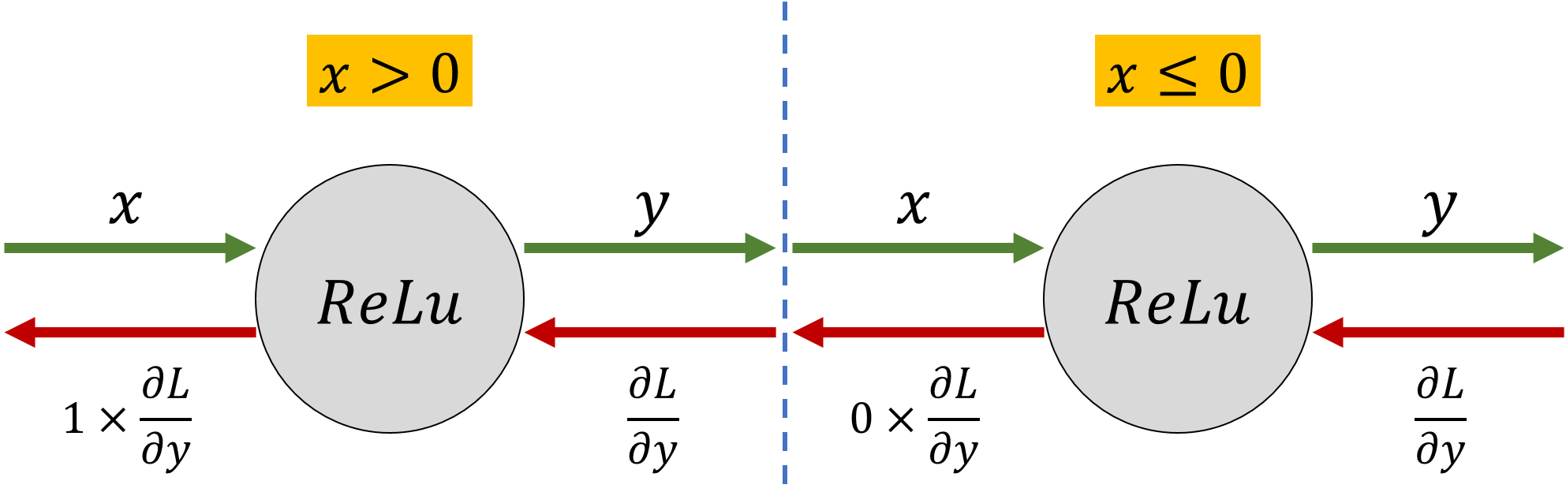
$$y=x$$
$$y=0$$
Notes:
이를 활용해 ReLU연산에서도 역전파를 할 수 있다.

Slide 21
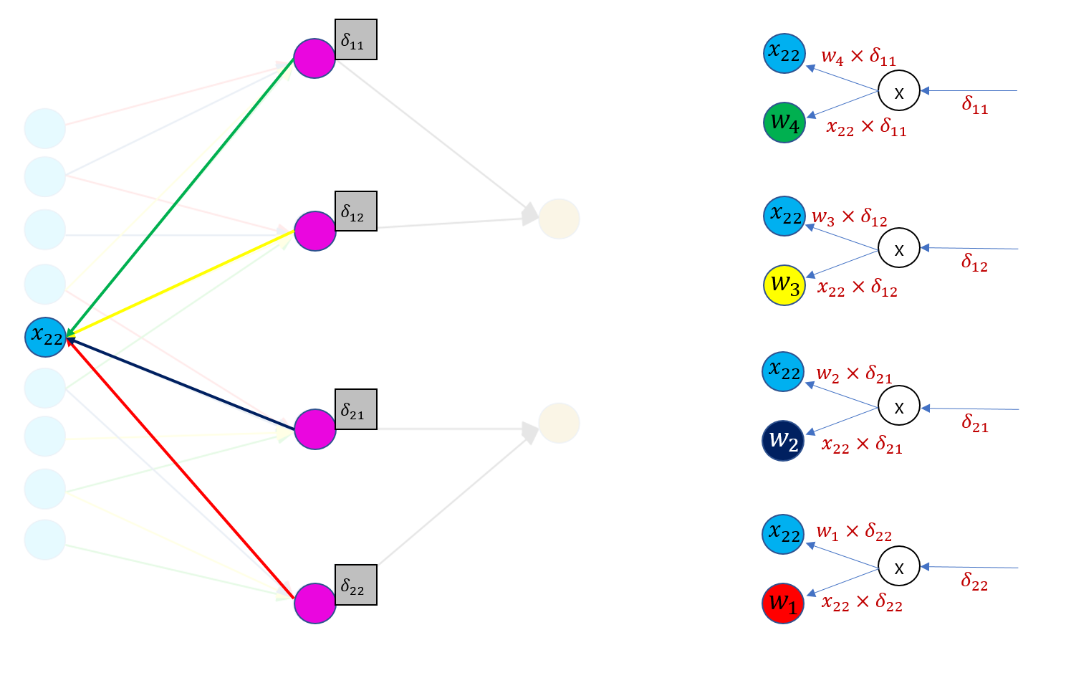
Notes:
CNN에서 오차 역전파를 살펴본다.
왼쪽은 3x3에 2x2필터를 통과시킨 연산이다.
이때에 x22에 대하여 오차역전파를 하면 오른쪽과 같이 되고 이를 다 더하면 된다.
그런데 이를 더 쉽게 할 수는 없을까?

Slide 22
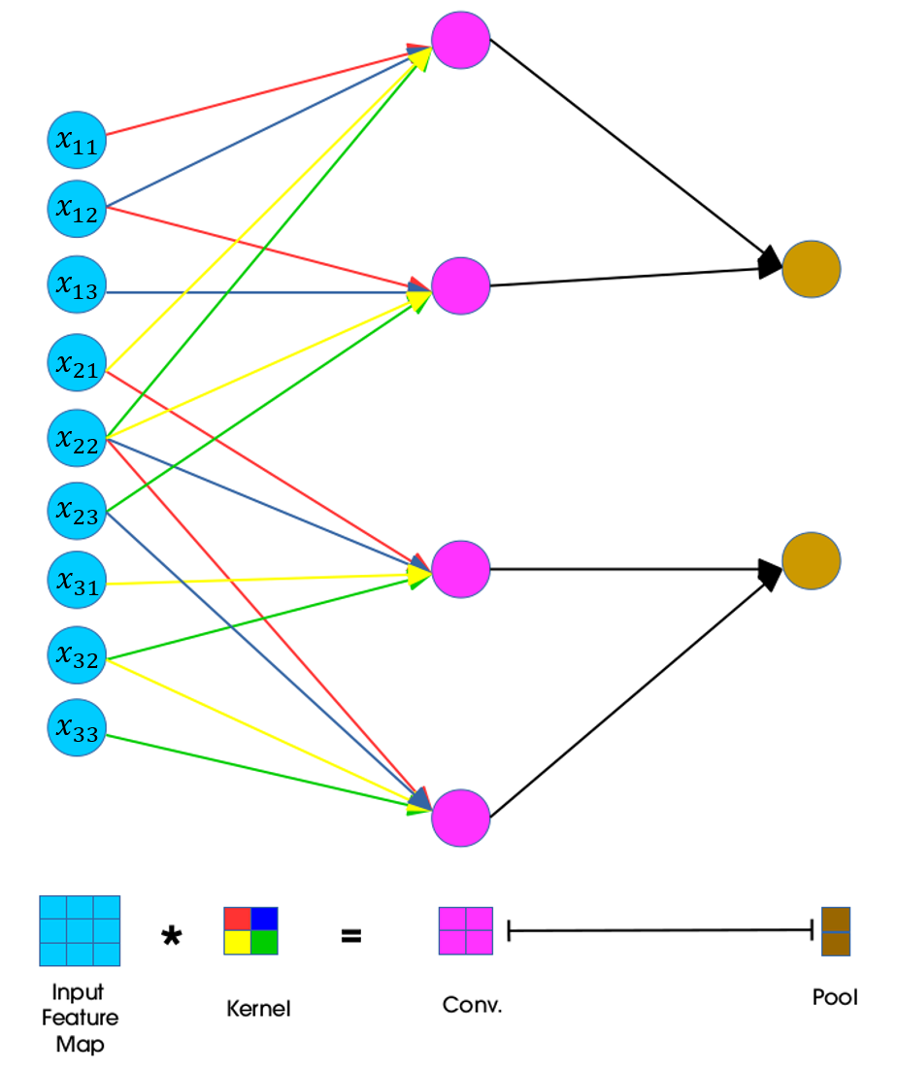
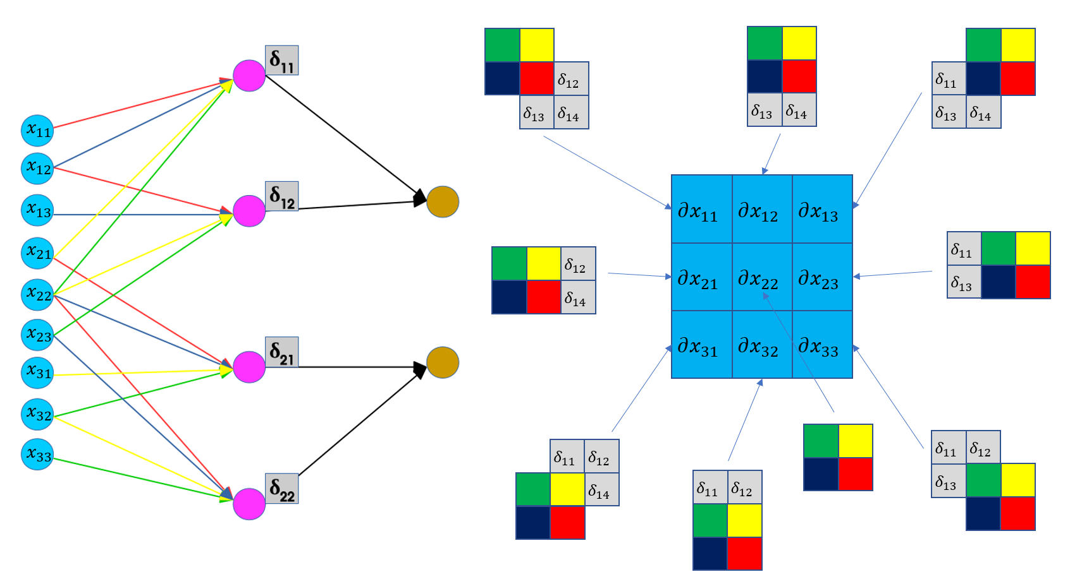
Notes:
바로 오른쪽과 같이 필터를 거꾸로 둔 다음에 입력 값을 통과시키면 역전파가 쉽게 이뤄진다.

Slide 23
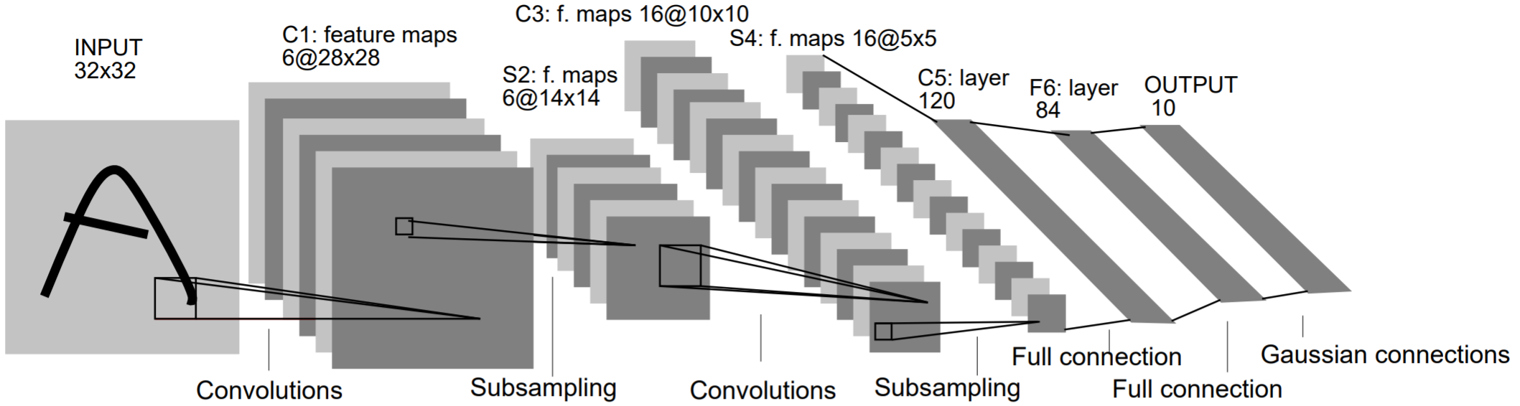
LeNet 5 - Overview
Three key ideas: Local Receptive Fields, Shared Weights, Sub-sampling(Pooling)
Input: 32x32 pixel image
Largest character is 20x20
(All important info should be in the center of the receptive field of the feature detectors)
pixel values are normalized (Mean of pixels=0, Std of pixels=1)
Notes:
Receptive fields: 입력된 이미지의 특정 영역의 특징을 추출
Shared weights: convolution을 위해 filter를 적용할 때, filter가 적용된 결과는 계속 변경되지만, 적용하는 filter(weight) 값은 변하지 않는 것을 의미. 즉 convolution 중일 때 동일한 weight가 적용된다.
Sub-sampling: 추출된 local feature로 부터
Input image의 크기는 32*32 형태를 받는다.
가장 큰 문자의 크기는 20x20으로 모든 문자는 해당 이미지의 중앙에 위치한다.
이유는 식별 할 수 있는 가장자리나 곡선 등이 이미지의 외각에 위치할 수 있기 떄문이다.
픽셀의 값은 정규화 되어, 평균이 0이고 표준편차가 1이다.

Slide 24
LeNet 5 - Layer C1
Convolutional layer with 6 feature maps of output size 28x28.
Each unit of C1 has a 5x5 receptive field in the input layer
Parameters: (5x5+1)x6 = 156
Connections: {28x28}x{(5x5+1)x6} = 122304
Notes:
크기가 28*28이고 특징 지도가 6인 Convolutional layer

Slide 25
LeNet 5 - Layer S2
Subsampling layer with 6 feature maps of output size 14x14
(2x2 non overlapping receptive fields in C1 Layer)
Notes:
예전 sub-sampling의 경우 weight와 bias를 가지고 있었으나 현대에 와서 pooling으로 사용된다.
해당 논문 구현할 때 주로 사용하는 pooling은 max와 average pooling이다.
2x2 필터를 stride 2로 설정해서 서브샘플링을 해준다.

Slide 26
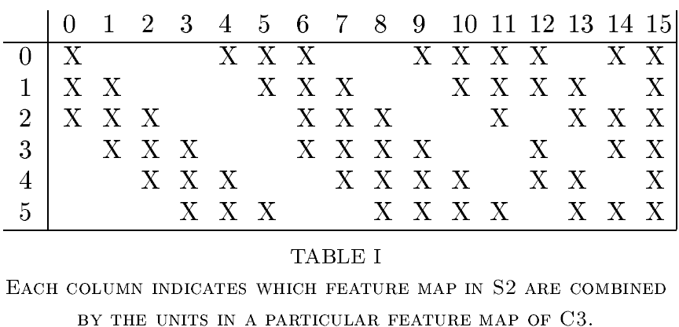
LeNet 5 - Layer C3
Convolutional layer with 16 feature maps of
size 10x10
Parameters: (5x5+1)x16 = 1516
Connections: 10x10x(5x5+1)x6 = 151600
Notes:
일반적인 5x5x16 filter를 사용한다면 6x16dls 96개의 feature map이 만들어져야 한다.
하지만 여기서는 모든 map를 연결하는 것이 아니라 오른쪽 Table과 같이 선택적으로 연결시켜 사용하였다.

Slide 27
LeNet 5 - Layer S4
Subsampling layer with 16 feature maps of size 5x5
2x2 non overlapping receptive fields in C3 Layer
Notes:
파라미터 개수: (가중치 + 바이어스) * 특성 맵 개수 = (1 + 1) * 16 = 32

Slide 28
LeNet 5 - Layer C5
Convolutional layer with 120 feature maps of size 1x1
Parameters: 120x(16x25+1) = 48120
Connections: 120x(5x5+1)x16 = 48120
Notes:
5x5 filter 6개로 컨볼루션 연산을 실행해준다. 결과적으로 120개의 1x1 특징맵이 산출된다.
파라미터 수

Slide 29
LeNet 5 - Layer F6
84 Fully connected units. 84x(120+1) = 10164 is parameters and connections count
Output layer: 10 classes
Weight update: Backpropagation
Notes:
파라미터 수: (120+1)x84개

Slide 30
Code Using Colab
https://colab.research.google.com/drive/1a5I75n01V7vpyZOVa9NGaqsRSMKOM9fH#scrollTo=5nAlPe4IF_oT&forceEdit=true&sandboxMode=true
https://colab.research.google.com/drive/1mRH80iQBMqQc0aft8Pf8Bk4BZwPVA2Mh#forceEdit=true&sandboxMode=true

Slide 31
참고 문헌
Y. LeCun, L. Bottou, Y. Bengio and P. Haffner, Gradient- Based Learning Applied to Document Recognition, Proceedings of the IEEE, 86(11):2278-2324, November 1998
Harsh Agrawal (Sept 8th, 2015) ECE: 6504, Deep Learning For Perception
Convolutional Neural Networks of deeplearning.ai hosted in Coursera
https://arclab.tistory.com/150
http://blog.naver.com/PostView.nhn?blogId=laonple&logNo=220648539191
https://reniew.github.io/07/
https://bskyvision.com/418

